Slide 1
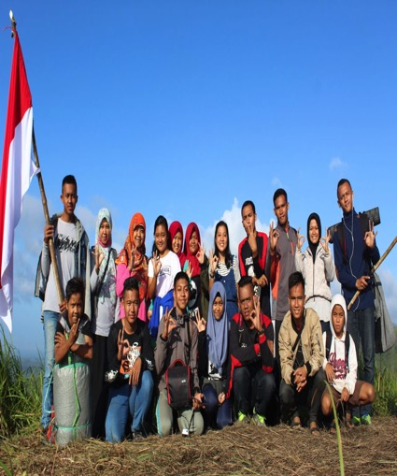
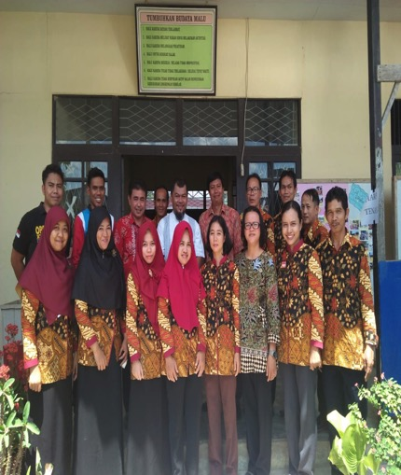
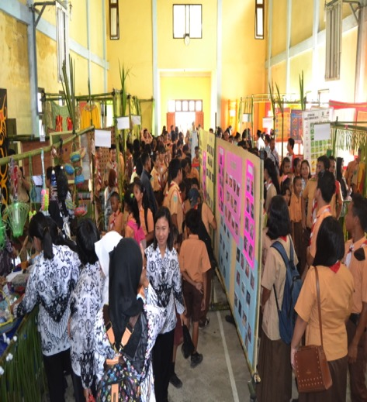
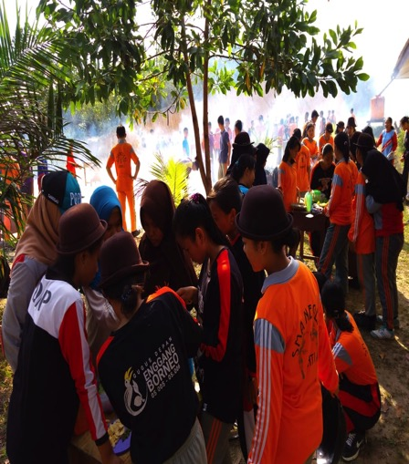
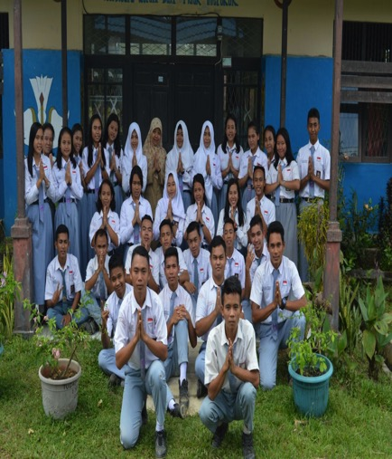
PERUBAHAN SOSIAL DAN DAMPAKNYA

Slide 2
koMPETENSI INTI KI 1 : Menghayati dan mengamalkan ajaran agama yang dianutnya KI 2 : Menghayati dan mengamalkan perilaku jujur, disiplin, tanggungjawab, peduli (gotong royong, kerjasama, toleran, damai), santun, responsif dan pro-aktif dan menunjukkan sikap sebagai bagian dari solusi atas berbagai permasalahan dalam berinteraksi secara efektif dengan lingkungan sosial dan alam serta dalam menempatkan diri sebagai cerminan bangsa dalam pergaulan dunia KI 3 : Memahami, menerapkan, menganalisis dan mengevaluasi pengetahuan faktual, konseptual, prosedural, dan metakognitif berdasarkan rasa ingin tahunya tentang ilmu pengetahuan, teknologi, seni, budaya dan humaniora dengan wawasan kemanusiaan, kebangsaan, kenegaraan dan peradaban terkait penyebab fenomena dan kejadian, serta menerapkan pengetahuan prosedural pada bidang kajian yang spesifik sesuai dengan bakat dan minatnya untuk memecahkan masalah KI 4 : Mengolah, menalar, menyaji dan mencipta dalam ranah konkret dan ranah abstrak terkait dengan pengembangan dari yang dipelajarinya di sekolah secara mandiri serta bertindak secara efektif dan kreatif, dan mampu menggunakan metoda sesuai kaidah keilmuan
KOMPETENSI DASAR 3.1 Memahami berbagai jenis dan faktor-faktor perubahan sosial serta akibat yang ditimbulkannya dalam kehidupan masyarakat
4.1 Menalar berdasarkan pemahaman dari pengamatan dan diskusi tentang perubahan sosial dan akibat yang ditimbulkannya
Indikator Pencapaian Kompetensi (IPK)
3.1.1Menjelaskan Hakikat Perubahan Sosial
3.1.2 Menjelaskan Bentuk –bentuk Perubahan Sosial
3.1.3 Menganalisis faktor penghambat dan pendorong perubahan sosial di masyarakat
4.1.1 menyebutkan perubahan sosial dan dampaknya terhadap kehidupan masyarakat
4.1.2 melaporkan bentuk-bentuk perubahan sosial yang ada di lingkungan sekitar
4.1.3 mempresentasikan hasil pengamatan di lingkungan sekitar tentang proses perubahan sosial
Tujuan pembelajaran
Melalui proses mencari informasi, menanya, mengasosiasi, mengomunikasikan peserta didik dapat:
Memahami hakikat perubahan sosial
Menjelaskan Bentuk –bentuk Perubahan Sosial
Menganalisis faktor penghambat dan pendorong perubahan sosial di masyarakat

Slide 3
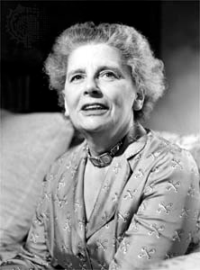
Manusia harus mampu membayangkan, melaksanakan dan bersikeras melakukan perubahan sosial jika mereka ingin mereformasi atau bahkan untuk mempertahankan peradaban
--Rebecca West—

Slide 4
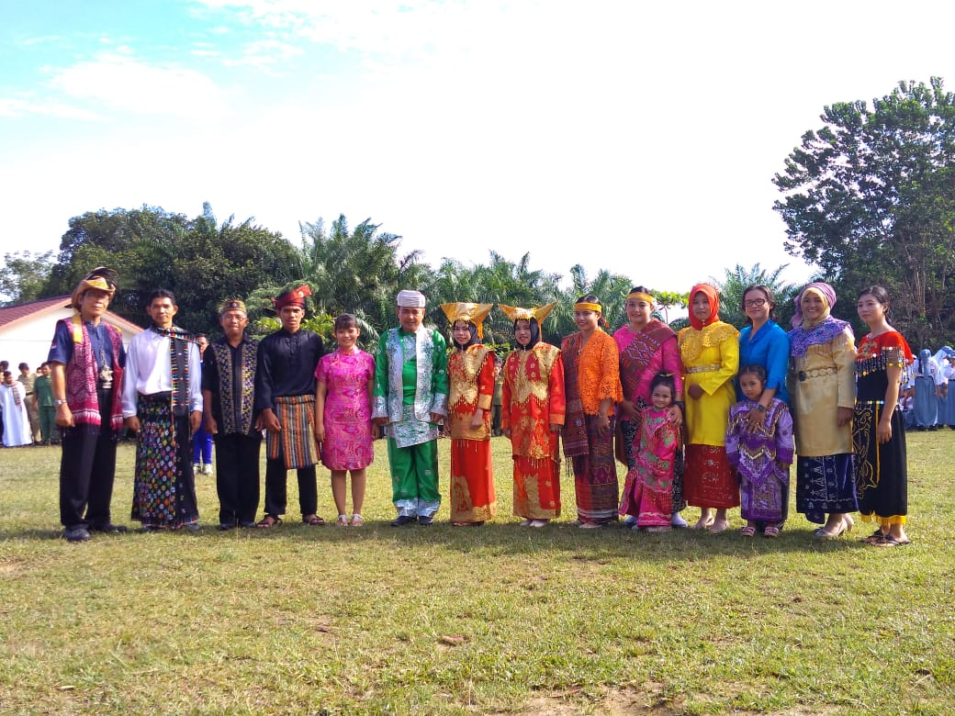
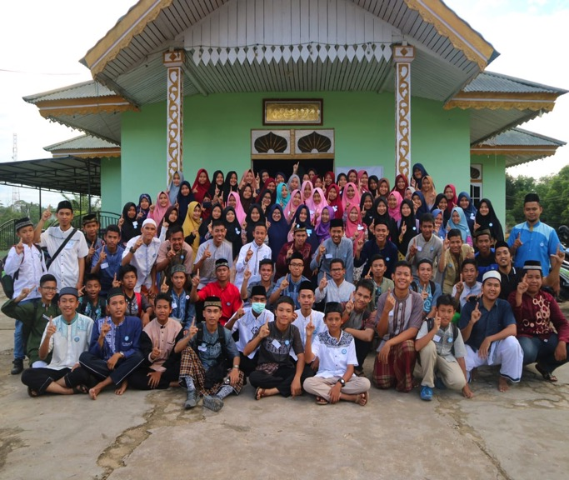
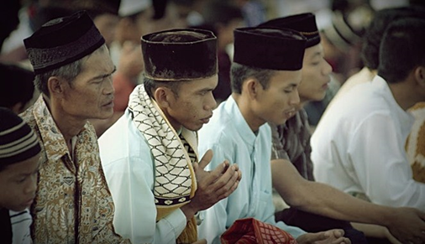
Hakikat Perubahan Sosial
Pada dasarnya perubahan merupakan proses modifikasi struktur sosial dan pola budaya dalam suatu masyarakat. Perubahan yang terjadi dalam masyarakat disebut perubahan sosial, yaitu gejala umum yang terjadi sepanjang masa pada setiap masyarakat.

Slide 5
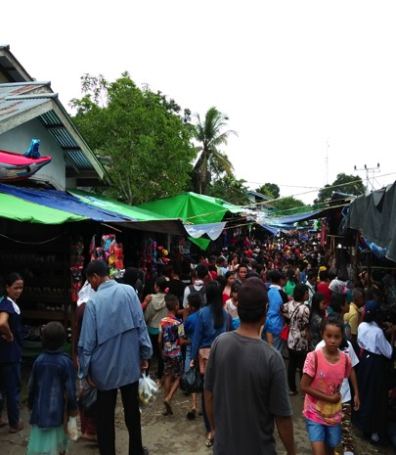
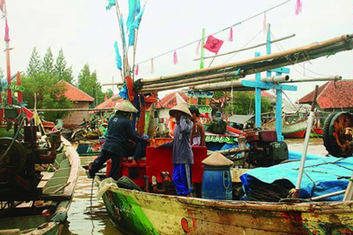
karakteristik perubahan sosial
Tidak ada masyarakat yang berhenti berkembang karena setiap masyarakat mengalami perubahan, baik lambat maupun cepat
Perubahan yang terjadi pada lembaga kemasyarakatan tertentu diikuti pula oleh perubahan pada lembaga-lembaga sosial lainnya yang berada dalam satu mata rantai
Perubahan yang cepat biasanya mengakibatkan disorganisasi yang bersifat sementara karena ada proses penyesuaian diri
Perubahan tidak dapat dibatasi pada bidang kebendaan atau spiritual saja karena kedua bidang tersebut mempunyai kaitan timbal balik yang sangat kuat
Dalam menghadapi perubahan, yang paling penting adalah bagaimana seseorang menyikapinya sehingga tidak menjadi korban perubahan tersebut, tetapi penentu perubahan

Slide 6
Teori-Teori Perubahan Sosial
Teori Siklus
Teori siklus melihat perubahan sebagai sesuatu yang berulang-ulang. Apa yang terjadi sekarang pada dasarnya memiliki kesamaan atau kemiripan dengan apa yang telah terjadi sebelumnya. Perubahan siklus merupakan perubahan yang menyerupai spiral.

Slide 7
Teori Perkembangan
Teori ini dikenal dengan teori perkembangan atau linier. Teori perkembangan dibagi menjadi dua, yaitu teori evolusi dan teori revolusi. Penganut teori evolusi berpandangan bahwa masyarakat secara bertahap berkembang dari primitif, tradisional, menuju masyarakat modern yang kompleks dan maju.

Slide 8
Teori Gerakan Sosial
Teori ini menyatakan bahwa perubahan suatu peradaban ke peradaban lain tidaklah selalu melalui jalan damai, bahkan sejarah membuktikan perubahan peradaban masyarakat kerap terjadi melalui gerakan-gerakan kolektif atau gerakan sosial

Slide 9
Teori Modernisasi
Teori modernisasi melihat bahwa perubahan negara-negara terbelakang akan mengikuti jalan yang sama dengan negara industri di Barat. Cara tersebut adalah melalui proses modernisasi sehingga negara terbelakang menjadi negara berkembang.

Slide 10
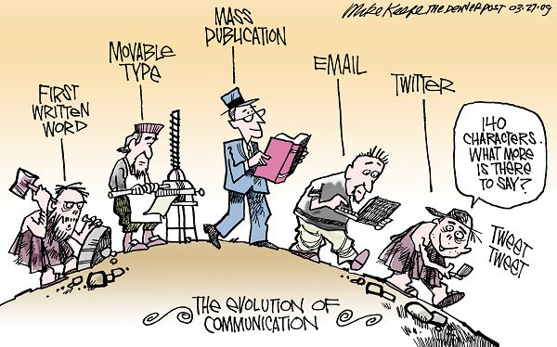
Bentuk-Bentuk Perubahan Sosial
Perubahan Lambat (Evolusi)
Perubahan secara lambat memerlukan waktu yang lama. Biasanya, perubahan ini merupakan rentetan-rentetan perubahan kecil yang saling mengikuti dengan lambat. Pada evolusi, perubahan terjadi dengan sendirinya tanpa rencana atau kehendak tertentu.

Slide 11
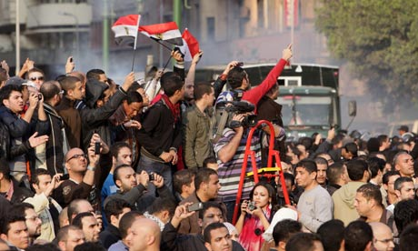
Perubahan Cepat (Revolusi)
Perubahan sosial dan kebudayaan yang berlangsung secara cepat dan menyangkut dasar atau sendi-sendi kehidupan masyarakat. Dalam revolusi, perubahan yang terjadi dapat direncanakan atau tanpa direncanakan dan dapat dijalankan tanpa kekerasan atau melalui kekerasan.

Slide 12
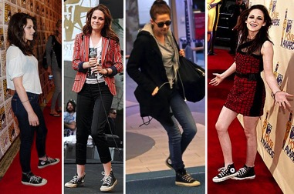
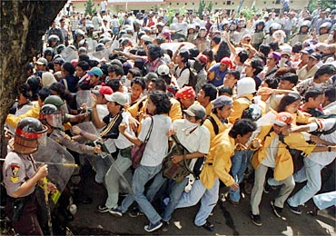
Perubahan Kecil
Adalah perubahan yang terjadi pada unsur-unsur struktur sosial yang tidak membawa pengaruh langsung atau berarti bagi masyarakat.
Perubahan Besar
Adalah perubahan yang berpengaruh terhadap masyarakat dan lembaga-lembaganya, seperti sistem kerja, hak milik tanah, hubungan kekeluargaan, dan stratifikasi masyarakat.

Slide 13
Perubahan yang Dikehendaki atau Direncanakan
Merupakan perubahan yang dikehendaki (intended change) atau direncanakan (planned change) merupakan perubahan yang diperkirakan atau yang direncanakan terlebih dahulu oleh pihak-pihak yang hendak mengadakan perubahan dalam masyarakat.
Perubahan yang Tidak Dikehendaki atau Tidak Direncanakan
Perubahan yang tidak dikehendaki (unintended change) atau tidak direncanakan (unplaned change) merupakan perubahan yang terjadi di luar jangkauan pengawasan masyarakat atau kemampuan manusia. Perubahan ini dapat menyebabkan timbulnya akibat-akibat sosial yang tidak diharapkan masyarakat.

Slide 14
Perubahan Struktural dan Perubahan Proses
Perubahan struktural, adalah perubahan yang sangat mendasar yang menyebabkan timbulnya reorganisasi dalam masyarakat
Perubahan proses, perubahan yang sifatnya tidak mendasar. Perubahan tersebut hanya merupakan penyempurnaan dari perubahan sebelumnya.

Slide 15
Faktor Penyebab Perubahan Sosial
Faktor dari Luar (eksternal)
Faktor Internal
Bertambah atau berkurangnya penduduk
Penemuan-penemuan baru
Pertentangan masyarakat (konflik sosial)
Terjadinya pemberontakan atau revolusi
Lingkungan fisik yang ada di sekitar manusia
Peperangan
Pengaruh kebudayaan masyarakat lain

Slide 16
Faktor Pendorong Perubahan Sosial
Kontak dengan kebudayaan lain
Sistem pendidikan formal yang maju
Sikap menghargai hasil karya seseorang dan keinginan untuk maju
Toleransi
Sistem pelapisan masyarakat yang terbuka
Penduduk yang heterogen
Ketidakpuasan masyarakat terhadap bidang-bidang kehidupan tertentu
Orientasi ke masa depan
Adanya nilai bahwa manusia harus berikhtiar untuk memperbaiki hidupnya

Slide 17
Faktor Penghambat Perubahan Sosial
Kurangnya hubungan dengan masyarakat lain
Perkembangan ilmu pengetahuan yang terlambat
Sikap masyarakat yang masih mengagungkan tradisi masa lampau dan cenderung konservatif
Adanya kepentingan yang sudah tertanam kuat (vested interest).
Rasa takut akan terjadinya kegoyahan pada integrasi kebudayaan
Prasangka terhadap hal-hal baru atau asing atau sikap yang tertutup terutama yang datang dari Barat.
Hambatan-hambatan yang bersifat ideologis
Kebiasaan tertentu dalam masyarakat yang cenderung sukar diubah karena sudah mendarah daging
Nilai bahwa hidup pada hakikatnya buruk dan tidak mungkin diperbaiki

Slide 18
Akibat Perubahan Sosial
Perubahan sosial bisa mengakibatkan ketidakseimbangan sistemik, yang akan melahirkan kondisi disorganisasi atau disintegrasi sosial, kalau terjadi terus-menerus akan memunculkan situasi chaos (kacau), dan puncaknya adalah anomie (keadaan tanpa aturan). Selain itu kondisi disintegrasi juga bisa dijumpai dalam fenomena cultural lag (kesenjangan budaya).

Slide 19
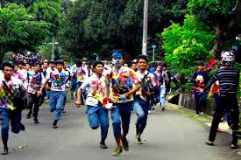
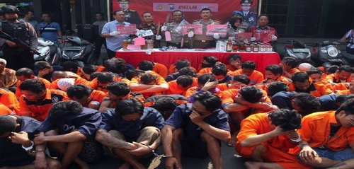
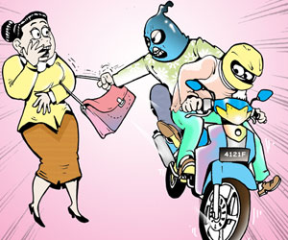
Bentuk Proses Disintegrasi Masyarakat
Pergolakan Daerah
Aksi Protes dan Demonstrasi
Kriminalitas
Kenakalan Remaja

Slide 20
Referensi
Maryati, Kun dan Juju Suryawati. 2015. Sosiologi untuk SMA/MA Kelas XII: Kelompok Peminatan Ilmu-Ilmu Sosial. Esis Erlangga. Jakarta

